Slide 1
Vetenskap = fakta, teorier, metoder
Vetenskap kan vara "fakta", ”teorier”, kunskap = VAD
Vetenskap kan vara metoder att söka kunskap göra undersökningar = HUR
Är all kunskap man har vetenskap?
Kan alla sätt att samla in kunskap kallas vetenskapliga?

Slide 2
Tro och vetenskap?
Vetenskap
– Att bevisa utan att tro
– Vetenskapens mål är att vara objektiv
– KAN inte hantera subjektiva frågor
– Erbjuder ingen absolut sanning
Tro
– Att tro utan att bevisa
– Ger vägledning om rätt och fel, moral, etik
– Anser sig veta sanningen (i någon form)

Slide 3
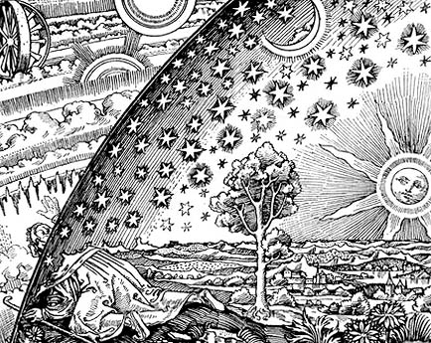
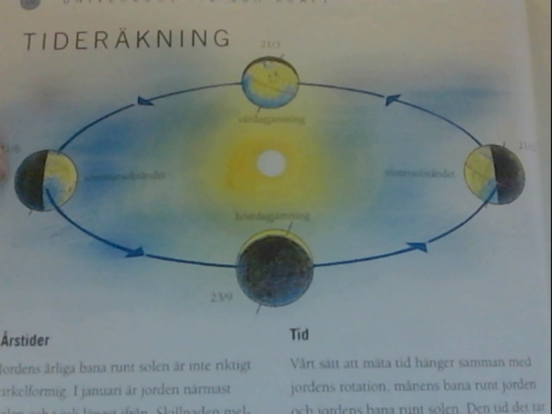
Vetenskap och ovetenskap
Den vetenskapliga bilden förändras
när vi lär oss mer.
Det finns inga eviga sanningar.
Nya upptäckter kan leda till att
gamla sanningar omvärderas och
nya skapas

Slide 4
Naturvetenskapligt arbetssätt
Egna erfarenheter
Frågan eller problem
Utvärdering
Hypotes
Slutsats
Planering
Resultat
Undersökning
Experiment
Fältstudier
Dokumentation
(beskriva och dokumentera)

Slide 5
Ordlista
• Vetenskap
• Vetenskaplig metod
• Kunskap
• Fakta
• Teori/modell
• Experimentell/ undersökningsmetod
• Hypotes
• Experiment
• Observation
• Analys
• Slutsats
• Värdering
• Kritisk tänkande
• Kreativitet
• Nyfikenhet
• Objektivt
• Subjektivt
• Referenser

Slide 6
Bra verb
• Reflektera
• Diskutera
• Observera
• Analysera
• Värdera
• Tolka
• Ifrågasätta
• Ompröva
• Omformulera
• Förändra
• Baseras på
• Bygger på
• Beskriva
• Förklara
• Verifiera
• Tro
• Bevisa

